Slide 1
基于Linux操作系统和龙芯SOC
的应用与开发
第四讲 嵌入式 Linux
操作系统-网络系统
南京工业大学 孙冬梅

Slide 2
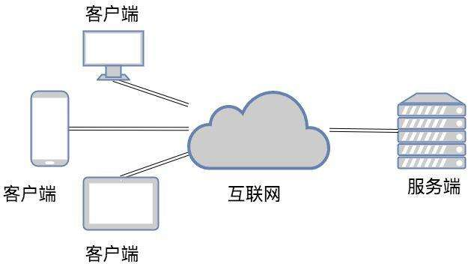
第二讲嵌入式 Linux 操作系统网络系统
1 .网络编程基础概念
2. Linux下Socket通信
3. Socket网络服务器
4. Socket网络客户端

Slide 3
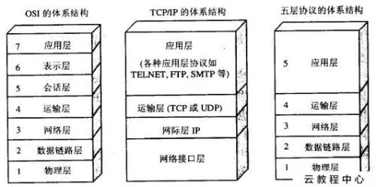
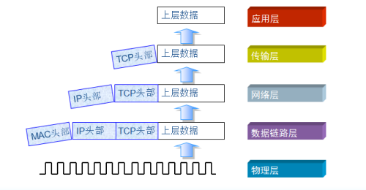
1.网络编程基础概念
TCP/IP 协议
IP 地址
端口
域名

Slide 4
主机 1 向主机 2 发送数据
主机 1
主机 2
AP₁
应用进程数据先传送到应用层
AP₂
5
加上应用层首部，成为应用层 PDU
5
4
4
3
3
2
2
1
1

Slide 5
主机 1 向主机 2 发送数据
主机 1
主机 2
AP₁
AP₂
5
应用层 PDU 再传送到运输层
5
4
加上运输层首部，成为运输层报文
4
3
3
2
2
1
1

Slide 6
主机 1 向主机 2 发送数据
主机 1
主机 2
AP₁
AP₂
5
5
4
运输层报文再传送到网络层
4
3
加上网络层首部，成为 IP 数据报（或分组）
3
2
2
1
1

Slide 7
主机 1 向主机 2 发送数据
主机 1
主机 2
AP₁
AP₂
5
5
4
4
3
IP 数据报再传送到数据链路层
3
2
加上链路层首部和尾部，成为数据链路层帧
2
1
1

Slide 8
主机 1 向主机 2 发送数据
主机 1
主机 2
AP₁
AP₂
5
5
4
4
3
3
2
数据链路层帧再传送到物理层
2
1
最下面的物理层把比特流传送到物理媒体
1

Slide 9
主机 1 向主机 2 发送数据
主机 1
主机 2
AP₁
AP₂
5
5
4
4
3
3
2
电信号（或光信号）在物理媒体中传播
从发送端物理层传送到接收端物理层
2
1
1
应用层(application layer)
物理传输媒体

Slide 10
主机 1 向主机 2 发送数据
主机 1
主机 2
AP₁
AP₂
5
5
4
4
3
3
2
2
1
物理层接收到比特流，上交给数据链路层
1

Slide 11
主机 1 向主机 2 发送数据
主机 1
主机 2
AP₁
AP₂
5
5
4
4
3
3
数据链路层剥去帧首部和帧尾部
取出数据部分，上交给网络层
2
2
1
1

Slide 12
主机 1 向主机 2 发送数据
主机 1
主机 2
AP₁
AP₂
5
5
4
4
网络层剥去首部，取出数据部分
上交给运输层
3
3
2
2
1
1

Slide 13
主机 1 向主机 2 发送数据
主机 1
主机 2
AP₁
AP₂
5
5
运输层剥去首部，取出数据部分
上交给应用层
4
4
3
3
2
2
1
1

Slide 14
主机 1 向主机 2 发送数据
主机 1
主机 2
AP₁
AP₂
应用层剥去首部，取出应用程序数据
上交给应用进程
5
5
4
4
3
3
2
2
1
1

Slide 15
主机 1 向主机 2 发送数据
主机 1
我收到了 AP₁ 发来的
应用程序数据！
主机 2
AP₁
AP₂
5
5
4
4
3
3
2
2
1
1

Slide 16
沙漏计时器形状的
TCP/IP协议族
Everything over IP
IP 可为各式各样的应用程序提供服务
IP over Everything
IP 可应用到各式各样的网络上
应用层
HTTP
…
SMTP
DNS
…
RTP
运输层
TCP
UDP
网际层
IP
网络接口层
网络接口 2
…
网络接口 3
网络接口 1

Slide 17
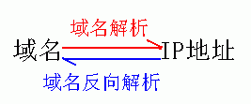
IP 地址及其表示方法
域名只是个逻辑概念
域名只是个逻辑概念，并不代表计算机所在的物理地点。
变长的域名和使用有助记忆的字符串，是为了便于人来使用。而 IP 地址是定长的 32 位二进制数字则非常便于机器进行处理。
域名中的“点”和点分十进制 IP 地址中的“点”并无一一对应的关系。点分十进制 IP 地址中一定是包含三个“点”，但每一个域名中“点”的数目则不一定正好是三个。
我们把整个因特网看成为一个单一的、抽象的网络。IP 地址就是给每个连接在因特网上的主机（或路由器）分配一个在全世界范围是唯一的 32 位的标识符。
IP 地址现在由因特网名字与号码指派公司ICANN (Internet Corporation for Assigned Names and Numbers)进行分配

Slide 18
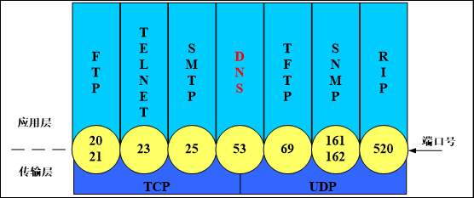
TCP 的端口
端口用一个 16 位端口号进行标志。
端口号只具有本地意义，即端口号只是为了标志本计算机应用层中的各进程。在因特网中不同计算机的相同端口号是没有联系的。

Slide 19
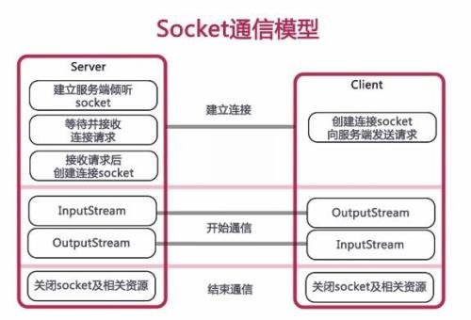
2. Linux下的Socket通信
套接字Socket用于描述IP地址和端口
是一个通信链的句柄
（其实就是两个程序通信用的）。

Slide 20
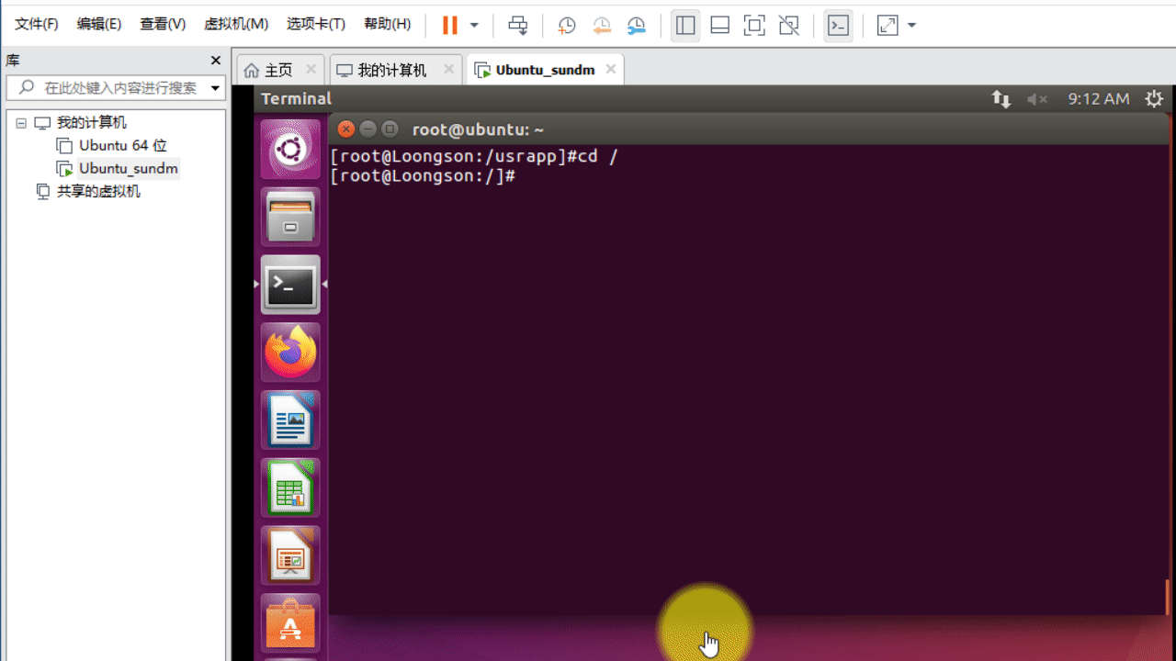
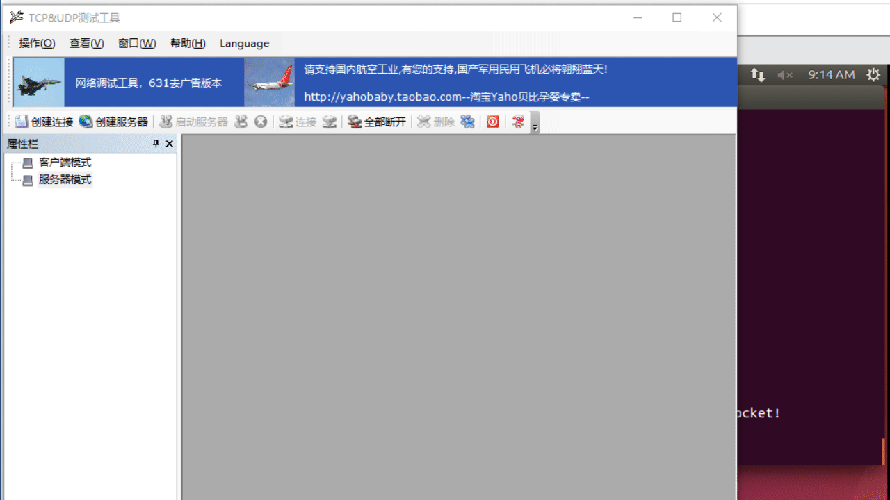
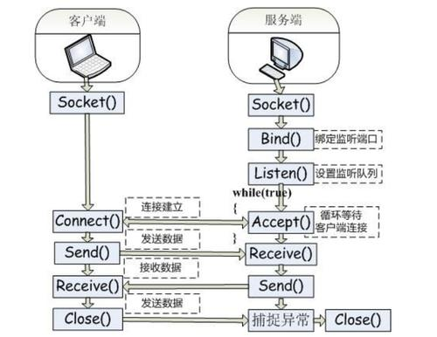
3. Socket 网络编程实例
实例源码：server.c,
实现服务器端的功能。
实例源码：client.c,
实现客户端的功能。
服务器：socket() --> bind() --> listen() --> accept() --> recv() --> close()
客户端：socket() --> connect() --> send() --> close()

Slide 21
感谢聆听！！
THANKS
基于自主可控基础软硬件的嵌入式系统教学
助力 国产芯片 国产操作系统 嵌入式系统开发！！！

